Slide 1
LỊCH SỬ LỚP 8

Slide 2
Câu 1 Vì sao Lê-nin gọi chủ nghĩa đế quốc Anh là “chủ nghĩa đế quốc thực dân”?
-Đẩy mạnh xâm lược , thống trị và bóc lột thuộc địa là chính sách ưu tiên hàng đầu của giới cầm quyền ở Anh.
- Nước Anh là nước có nhiều thuộc địa nhất thế giới ,có hệ thống thuộc địa rộng lớn với nhiều vùng đất châu Á, châu Phi, Niu Di lân , Ô-xtrây-li-a, các đảo trên đại dương
Câu 2. Vì sao chủ nghĩa đế quốc Đức có đặc điểm là “ chủ nghĩa đế quốc quân phiệt và hiếu chiến?
Quân phiệt: Đức là nước quân chủ lập hiến, theo thể chế liên bang, thi hành chính sách đối nội hết sức phản động, như: đề cao chủng tộc Đức, đàn áp phong trào công nhân.
Hiếu chiến: Chính sách đối ngoại truyền bá bạo lực và chạy đua vũ trang.
. Cuối thế kỉ XIX , các nước châu Á, châu Phi bị các đế quốc (Anh, Pháp) chiếm hết làm thuộc địa . Vì vậy, Đức hung hãn đòi dùng vũ lực, gây chiến tranh để chia lại thị trường thế giới.

Slide 3
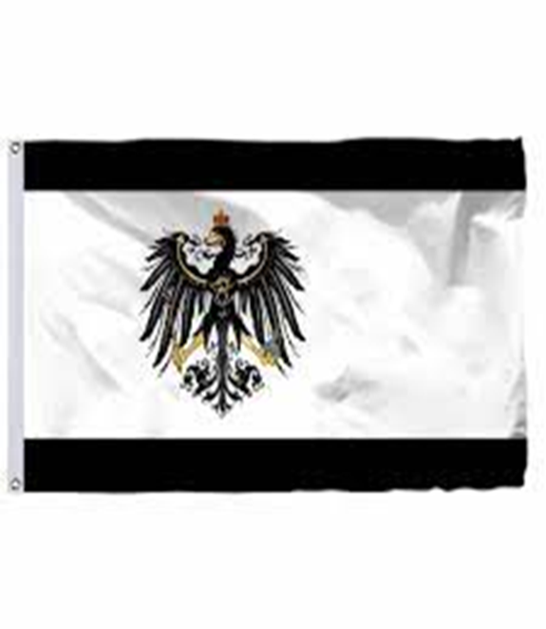
Đức : Dân cư chính là bộ lạc người German . Thời cận đại nước Đức còn được gọi là nước Phổ , đến năm 1850 nước Phổ vẫn theo chế độ quân chủ chuyên chế Nước Phổ phát triển rực rỡ nhất trong thế kỉ 18 và thế kỷ 19.Vương quốc Phổ vươn lên đứng trong hàng ngũ các cường quốc hàng đầu châu Âu, là một cường quốc của thế giới. Trong suốt thế kỉ 19, Trong quá trình thống nhất, quân đội Phổ đã đánh bại các nước Đan Mạch, Áo, Pháp đồng thời tiến hành quá trình công nghiệp hóa đất nước. Đến năm 1871 sau khi thống nhất các vùng đất , nước Đức ra đời.
Quốc kì Đức

Slide 4
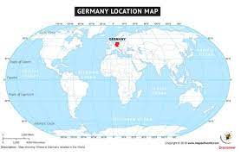
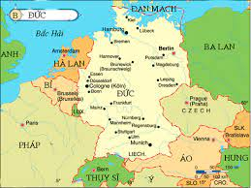
Bài 6: CÁC NƯỚC ANH, PHÁP, ĐỨC, MĨ CUỐI THẾ KỈ XIX-ĐẦU THẾ KỈ XX (tiếp theo)
Đức là một quốc gia tại Trung Âu,
S= 357.021 km² Đức có biên giới với 9 quốc gia châu Âu, Đan Mạch ở phía bắc, Ba Lan và Cộng hòa Séc ở phía đông, Áo và Thụy Sĩ ở phía nam, Pháp ở phía tây nam và Bỉ, Luxembourg và Hà Lan ở phía tây.

Slide 5
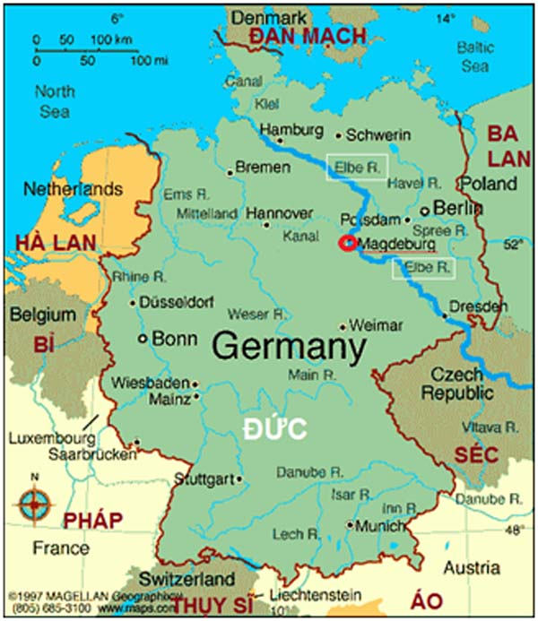
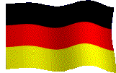
3. Đức.
a. Kinh tế

Slide 6
1
Mĩ
Anh
Pháp
2
Đức
Đức
3
Anh
Mĩ
4
Pháp
Cuối tk XVIII- đầu tk XIX
Cuối tk XIX - Đầu thế kỉ XX
Vị trí công nghiệp các nước Anh, Pháp, Đức, Mĩ

Slide 7
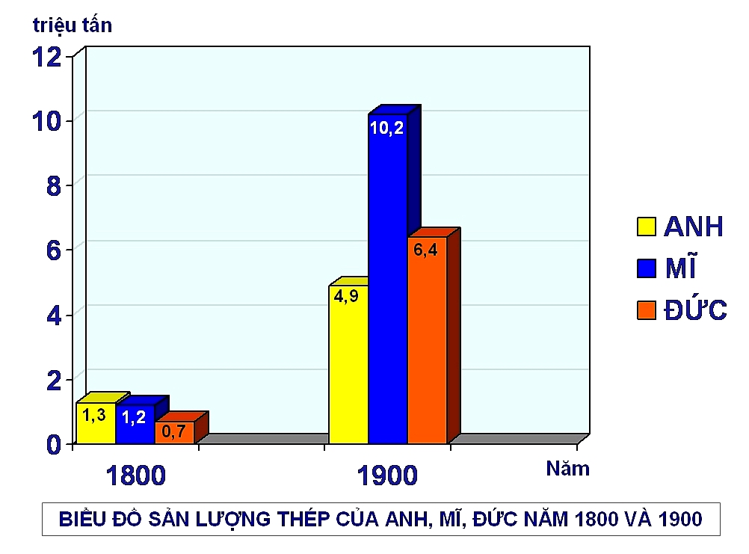
Sản lượng gang, thép ( triệu tấn) | Anh | Pháp | Đức
Năm 1913 | 45 | 30 | 90

Slide 8
3. Đức.
a. Kinh tế
Công nghiệp: Phát triển nhảy vọt, đứng đầu châu Âu, thứ 2 thế giới (sau Mĩ)
+ Do đất nước được thống nhất,
₊ Lợi nhuận từ cuộc chiến tranh Pháp-Phổ , nhờ tiền bồi thường chiến phí của Pháp, ( 5 tỷ phơ-răng và vùng khoáng sản Lo-ren).
+ Ứng dụng những thành tựu khoa học- kĩ thuật vào trong sản xuất.
+ Giàu tài nguyên

Slide 9
3. Đức.
a. Kinh tế
Công nghiệp: Cuối TK XIX phát triển nhảy vọt,trở thành
nước đứng đầu châu Âu, thứ 2 sau Mĩ

Slide 10
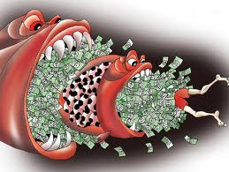
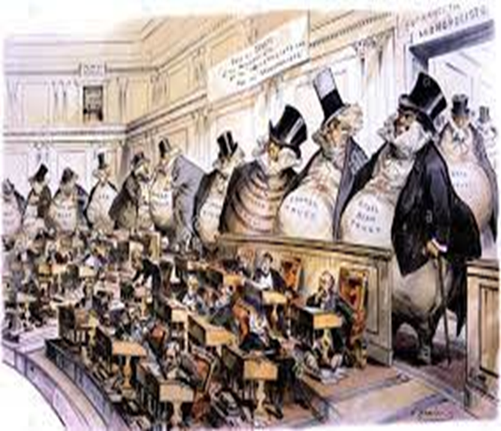
a. Kinh tế
Quá trình tập trung sản xuất, tập trung tư bản đã dẫn đến hệ quả gì?
- Công nghiêp:- Đứng đầu châu Âu và đứng thứ 2 thế giới.
- Xuất hiện các công ty độc quyền chi phối nền kinh tế.
Xanh-đi-ca Rai-nơ-ve-xpha-len ở vùng Rua. Từ năm 1893-1910 đã kiểm soát hơn 50% sản lượng than toàn quốc và 95% sản lượng than vùng Rua.

Slide 11
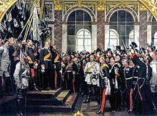
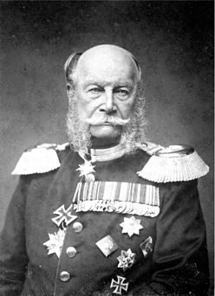
Lễ thành lập đế chế Đức
hoàng đế đầu tiên của đế quốc Đức năm 1871

Slide 12
b. Chính trị.
- Là nước quân chủ lập hiến theo thể chế liên bang.
Đối nội: đàn áp phong trào công nhân.
Đối ngoại: đề cao chủng tộc Đức. Chạy đua vũ trang, gây chiến tranh chia lại thị trường thế giới
“…Năm 1871, hiến Pháp quy định Đức theo nền quân chủ lập hiến, là một Cộng hòa liên bang gồm 22 vương quốc và 3 thành phố tự do…”( lịch sử cận đại thế giới)

Slide 13
Đến cuối thế kỉ XIX, Đức chỉ chiếm được bán đảo Sơn Đông (Trung Quốc), một số đảo trên Thái Bình Dương và một vài thuộc địa ở châu Phi. Họ nhằm đánh bại kẻ thù phía tây (Pháp, Anh) và kẻ thù phía đông (Nga) để mở bờ cõi ra toàn bộ châu Âu, chiếm thuộc địa ở các châu lục khác. Họ muốn mở rộng ảnh hưởng ở khu vực Bancăng, tiến sang vùng Trung Cận Đông nhiều dầu mỏ, dự thảo kế hoạch xây dựng đường sắt 3B, nối liền Beclin-Bidantium-Batđa, để từ đó bước vào cửa ngõ Ấn Độ, đang là thuộc địa của Anh.

Slide 14
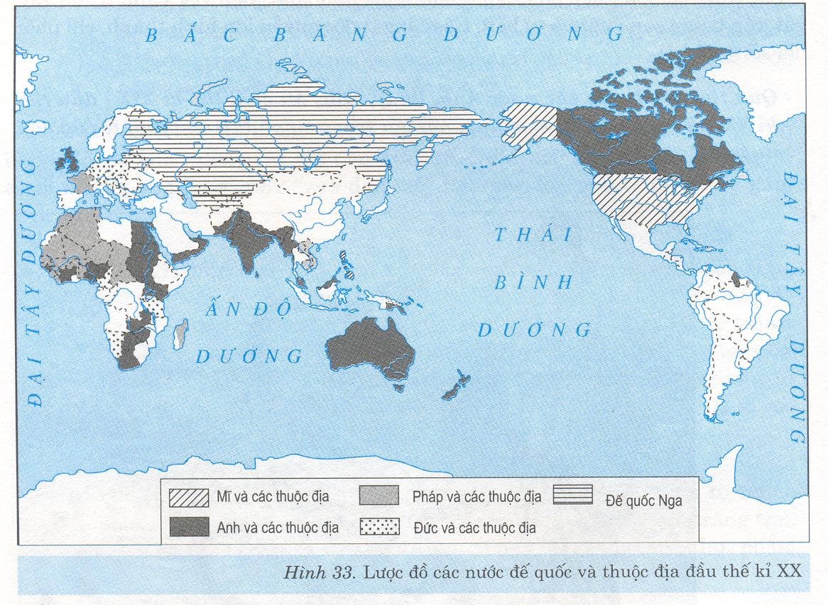

Slide 15
b. Chính trị.
Là nước quân chủ lập hiến, theo thể chế liên bang.
Đối nội: đàn áp phong trào công nhân.
Đối ngoại: đề cao chủng tộc Đức. Chạy đua vũ trang, gây chiến tranh chia lại thị trường thế giới
c. Đặc điểm: Chủ nghĩa đế quốc quân phiệt, hiếu chiến.

Slide 16
Vì sao chủ nghĩa đế quốc Đức có đặc điểm là “ chủ nghĩa đế quốc quân phiệt và hiếu chiến?
- Đức là nước quân chủ lập hiến, theo thể chế liên bang, thi hành chính sách đối nội và đối ngoại hết sức phản động, như: đề cao chủng tộc Đức, đàn áp phong trào công nhân, truyền bá bạo lực và chạy đua vũ trang.
- Đức là đế quốc “trẻ”, khi công nghiệp phát triển mạnh đòi hỏi cần có nhiều vốn, nguyên liệu và thị trường. Những thứ này ở các nước châu Á, châu Phi rất nhiều nhưng đã bị các đế quốc (Anh, Pháp) chiếm hết. Vì vậy, Đức hung hãn đòi dùng vũ lực để chia lại thị trường thế giới.

Slide 18
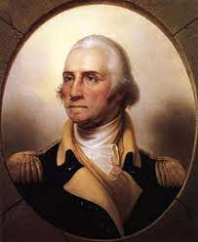
Năm 1783 – Hoà ước Vec-Xai

Slide 19
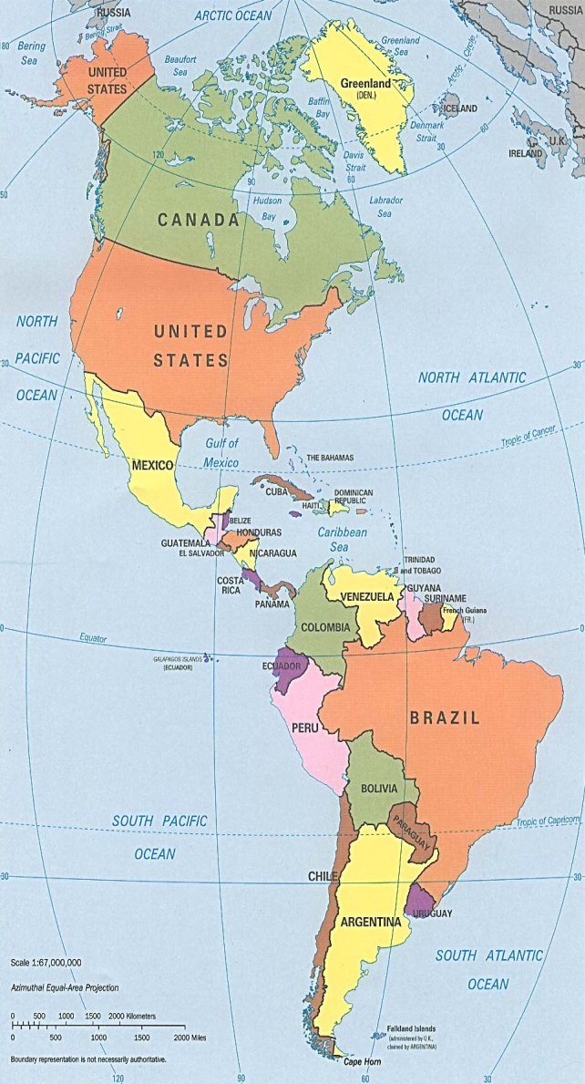
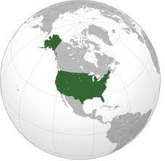
4. Mĩ.
nước Mĩ
Hoa Kỳ hay Mỹ là một quốc gia thuộc Bắc Mỹ, nằm gần hoàn toàn trong tây bán cầu: 48 tiểu bang lục địa và thủ đô Washington, D.C., nằm giữa Bắc Mỹ, giáp Thái Bình Dương ở phía tây, Đại Tây Dương ở phía đông, Canada ở phía bắc, và Mexico ở phía nam.
Chính phủ: Cộng hòa liên bang
.Ngôn ngữ: tiếng Anh 82,1%, tiếng Tây Ban Nha ...
Diện tích: 9.631.418 km2

Slide 20
Kinh tế
.Công nghiệp: Đứng đầu thế giới.
Năm 1894 sản phẩm công nghiệp của Mĩ gấp đôi Anh và bằng ½ các nước Tây Âu.

Slide 22
1
Mĩ
Anh
Pháp
2
Đức
Đức
3
Anh
Mĩ
4
Pháp
Cuối TK XVIII- đầu TK XIX
Cuối TK XIX - Đầu TK XX
Vị trí công nghiệp các nước Anh, Pháp, Đức, Mĩ

Slide 23
Kinh tế
.Công nghiệp: Đứng đầu thế giới.
- Tài nguyên thiên nhiên phong phú và điều kiện hòa bình.
Thị trường trong nước rộng, nguồn nhân công dồi dào.
Ứng dụng khoa học kĩ thuật vào trong sản xuất.
Lợi dụng vốn đầu tư của các nước châu Âu.

Slide 24
Kinh tế
.Công nghiệp: Đứng đầu thế giới.
- Xuất hiện các công ty độc quyền khổng lồ có ảnh hưởng lớn đến kinh tế, chính trị.

Slide 25
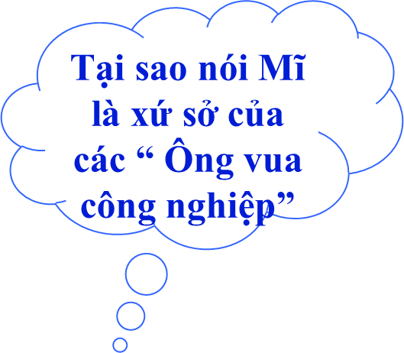

Slide 26
“Vua thép”
- Thành lập công ti thép năm 1903, kiểm soát 60% ngành sản xuất thép.
- Công ti còn có 5.000 ha đất mỏ chứa than, 1.600 km đường sắt, 100 tàu thủy.
J.P.Moóc-gan (1837-1913)

Slide 27
“Vua dầu mỏ”
Tờ-rớt dầu lửa của Rốc-phe-lơ kiểm soát 90% ngành sản xuất dầu lửa với 70.000 km đường ống dẫn dầu, hàng trăm tàu biển và kho hàng trong và ngoài nước.
- Ngoài ra còn chinh phục các ngành hơi đốt, điện khí, các công ti kẽm, đồng, chì.
J.D.Rốc-phe-lơ (1839-1937)

Slide 28
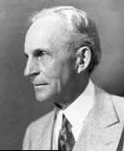
“Vua ô tô”
- Từ năm 1902, công ti xe hơi Ford chính thức ra đời. Tổng cộng trong vòng hơn 5 năm có tới 8 thế hệ xe Ford khác nhau được ra đời.
- Trên cơ sở đó Henry Ford đã rất thành công xây dựng một tập đoàn xe hơi hiện đại bậc nhất. Hiện nay Ford vẫn là tập đoàn xe hơi đứng số 2 ở Mĩ với doanh số bán xe lên tới hàng trăm tỉ USD mỗi năm.
Henry For
(1863-1947)

Slide 29
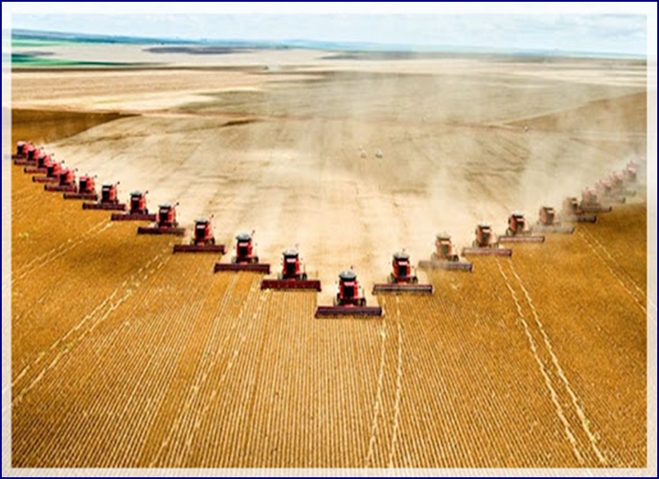
4. Nông nghiệp: đảm bảo lương thực trong nước và xuất khẩu sang châu Âu

Slide 30
a. Kinh tế
- Công nghiệp: Đứng đầu thế giới
- Xuất hiện các công ty độc quyền khổng lồ có ảnh hưởng lớn đến kinh tế, chính trị.
- Nông nghiệp: đảm bảo lương thực trong nước và xuất khẩu sang châu Âu

Slide 31
Chính trị
Theo thể chế cộng hòa đứng đầu là Tổng thống. Hai đảng - Đảng Cộng hòa và Đảng Dân chủ thay nhau cầm quyền.
Đối nội: bảo vệ quyền lợi giai cấp tư sản
Đối ngoại: tăng cường bành trướng và gây chiến tranh tranh giành thuộc địa.
Đặc điểm: là xứ sở của những ông «vua công nghiệp»

Slide 32
CỦNG CỐ BÀI HỌC
1. Điền vào ô trống tên các nước Anh, Pháp, Đức, Mỹ vào bảng so sánh về vị trí sản xuất công nghiệp ở hai thời điểm: 1870, 1913.
Vị trí Năm | Thứ nhất | Thứ hai | Thứ ba | Thứ tư
1870
1913
ANH
PHÁP
ĐỨC
MỸ
MỸ
ĐỨC
ANH
PHÁP

Slide 33
Câu 2 . Điền từ vào ô trống
Tên nước | Vị trí kinh tế thế giới( cuối thế kỉ XIX –đầu
Anh
Pháp
Đức
Mĩ
Đứng thứ 3
Đứng thứ 4
Đứng thứ 2
Đứng đầu thế giới

Slide 34
3. Nối tên các nước đế quốc phù hợp với đặc điểm của mỗi nước
A
B
1. Anh a.CN§Q qu©n phiÖt ,hiÕu chiÕn
2. Ph¸p b. CN§Q thùc d©n
3. §øc c. Xứ sở "¤ng vua c«ng nghiÖp“
4. MÜ d. CN§Q cho vay lãi
4. Điểm giống nhau về kinh tế và chính trị của các nước đế quốc là gì ?
Notes:
34

Slide 35
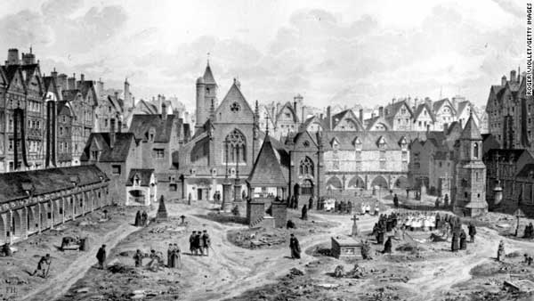
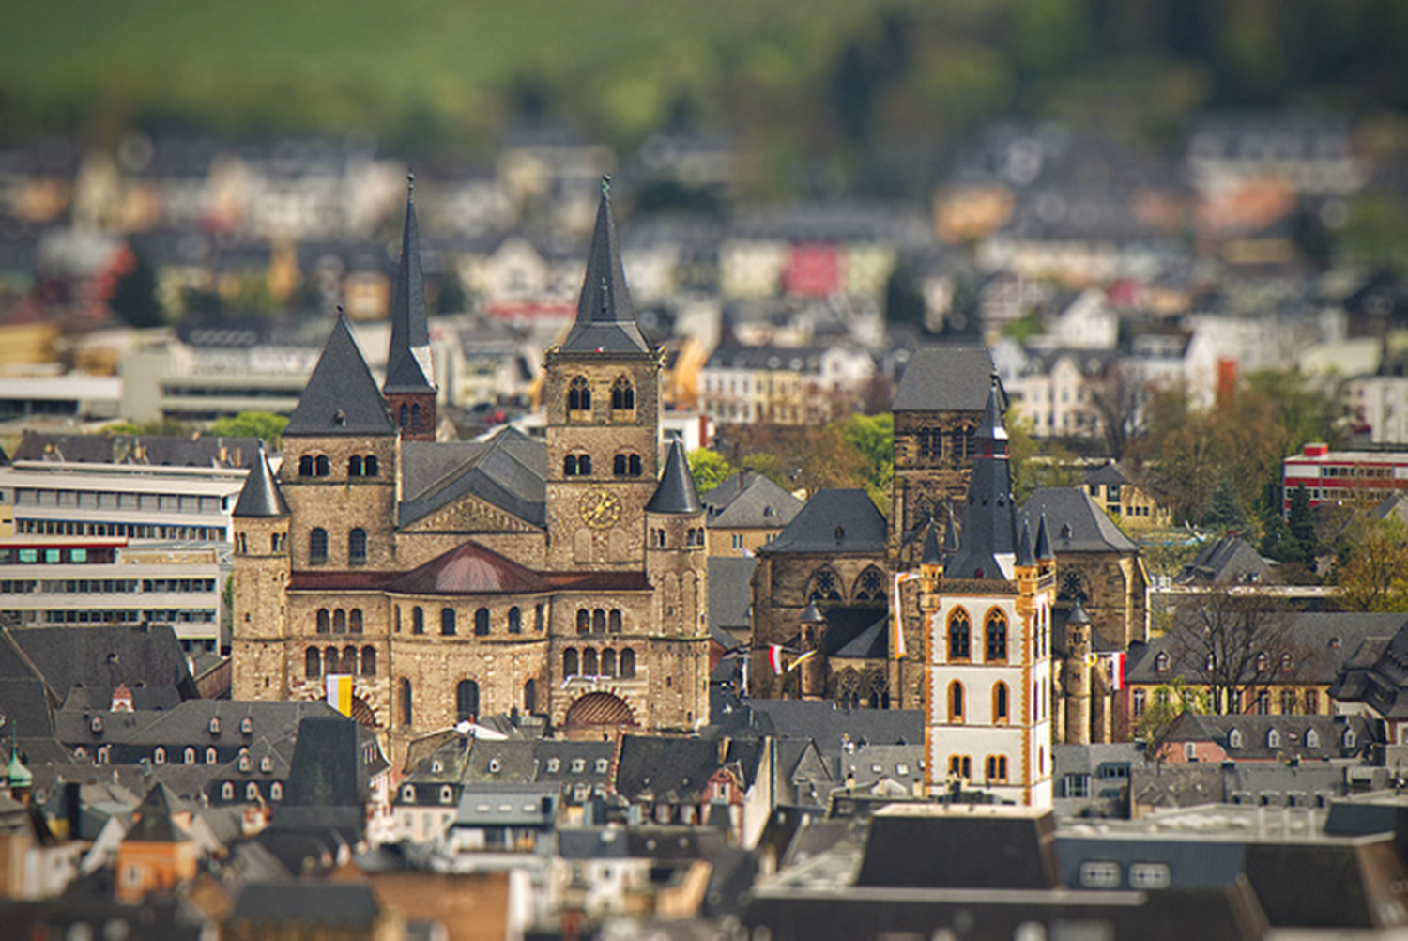
NƯỚC ĐỨC CUỐI THẾ KỈ XIX
NƯỚC ĐỨC HÔM NAY

Slide 36
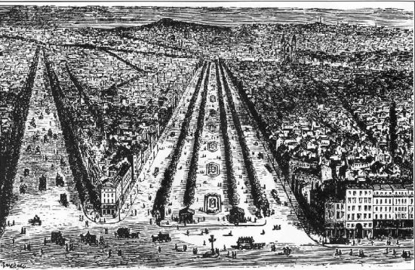
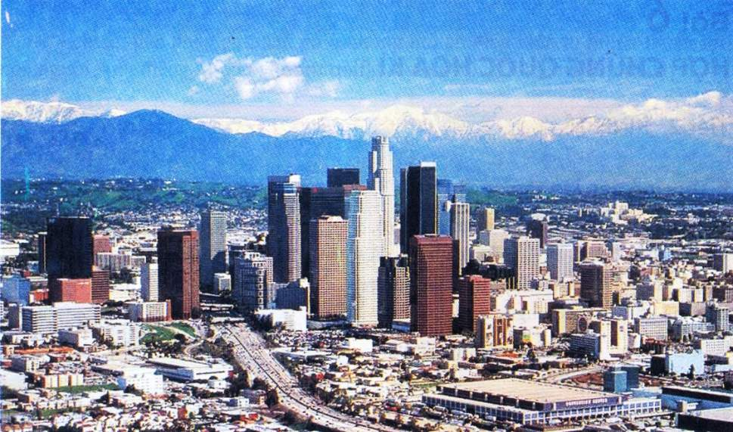
NƯỚC MĨ CUỐI THẾ KỈ XIX
NƯỚC MĨ HÔM NAY

Slide 38
HƯỚNG DẪN HS CHUẨN BỊ Ở NHÀ
1. Học bài cũ.
2. Chuẩn bị bài 8 kết hợp bài 22 (học 2 tiết):
SỰ PHÁT TRIỂN KHOA HỌC KĨ THUẬT, VĂN HÓA THẾ KỈ XVIII- ĐẦU THẾ KỈ XX

Slide 39
TIEÁT HOÏC ÑEÁN ÑAÂY LAØ KEÁT THUÙC.
CHUÙC CAÙC THAÀY COÂ MAÏNH KHOÛE,
CAÙC EM HOÏC TAÄP TOÁT.

